Slide 1
Análisis y Predicción de Ventas en Retail
Resumen del Proyecto

Slide 2
Introducción y Objetivos
Objetivo: Predecir categorías de ventas ('Bajo', 'Medio', 'Alto').
Analizar patrones de ventas y productos en una tienda de retail.
Evaluar el desempeño de múltiples modelos de clasificación.

Slide 3
Descripción del Conjunto de Datos
Total de registros: 1000.
Variables principales: Edad, Categoría de Producto, Cantidad, Precio por Unidad.
Objetivo: Categorizar ventas en 'Bajo', 'Medio', 'Alto'.

Slide 4
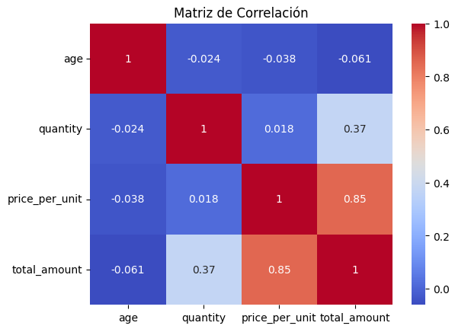
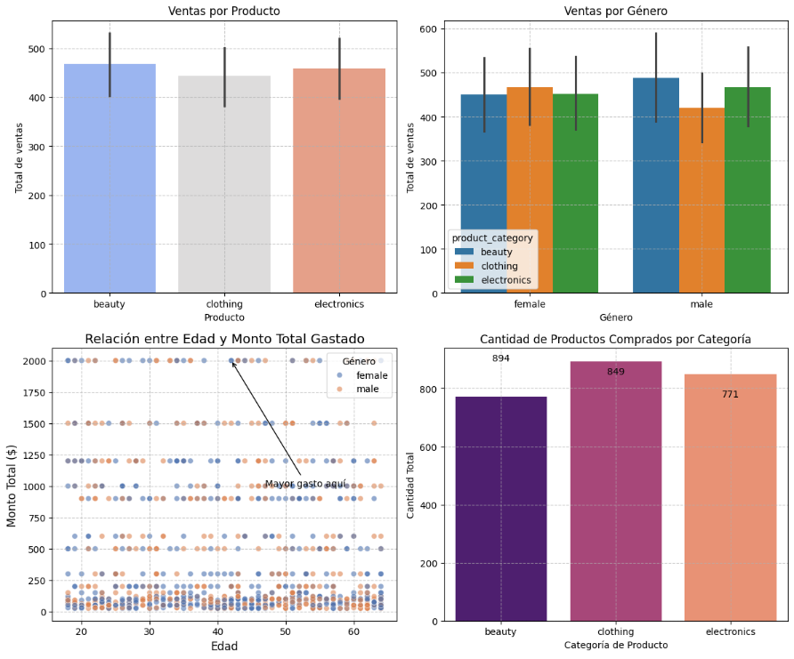
Visualizaciones y Análisis

Slide 5
Comparación de Modelos
Modelos Evaluados: Logistic Regression, Decision Tree, Random Forest, XGBoost.
Todas las métricas (Exactitud, F1-Score, Precision, Recall, ROC-AUC) alcanzaron un 100%.
Selección recomendada: Logistic Regression (interpretabilidad) o Random Forest (robustez).

Slide 6
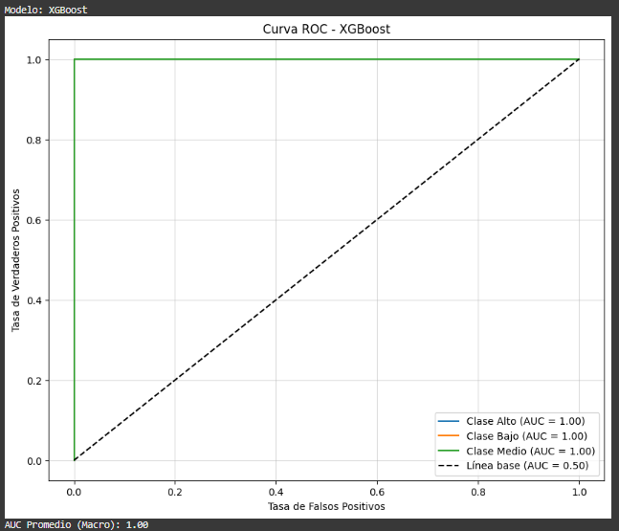
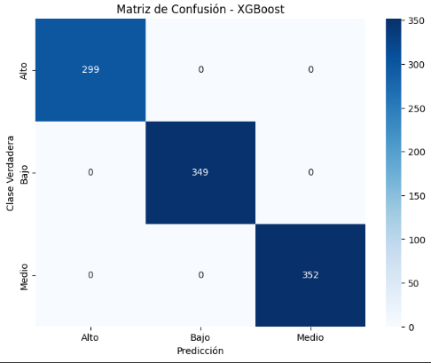
Curvas ROC y Matriz de Confusión

Slide 7
Conclusiones y Recomendaciones
Todos los modelos mostraron excelente desempeño con los datos actuales.
Random Forest y XGBoost son más robustos para escenarios complejos.
- Recomendaciones:
Implementar el modelo en producción para predecir categorías de ventas.
Analizar datos adicionales (estacionalidad, promociones) para mejorar el rendimiento.
Automatizar el flujo con pipelines para escalabilidad y reproducibilidad.

